Slide 1
«Вычитание числа 4»
МОУ СОШ №106
г. Волгоград
Учитель нач.кл. Слетина Я.С.

Slide 2
Начинается урок
Он пойдёт ребятам впрок.
Постарайтесь всё понять,
Учитесь тайны открывать.
Ответы полные давайте
И на уроке не зевайте.

Slide 3
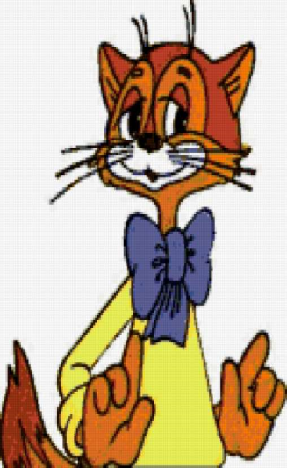
УСТНЫЙ СЧЁТ
ЗАДАЧИ В СТИХАХ
Ветер дунул, лист сорвал, И ещё один упал, А потом упало 5. Кто их может сосчитать? | В зоопарке он стоял Обезьянок всё считал, Две играли на песке, Две уселись на доске, А четыре спинки грели. Сосчитать вы их успели?
7
8

Slide 4
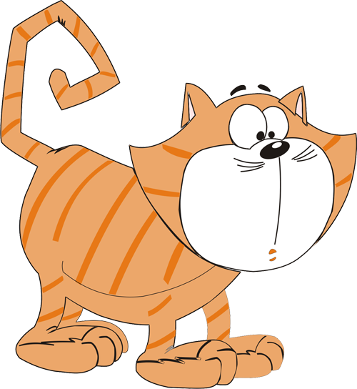
У маленькой Светы Четыре конфеты Ещё дала пять Алла Сколько всего стало? | Белка с рынка возвращалась И с лисою повстречалась. Что ты, белочка, несёшь?- Задала лиса вопрос. - Я несу своим детишкам 2 ореха и 3 шишки. Ты, лиса, мне подскажи, Сколько будет 2+3?
9
5
Молодцы!

Slide 5
Состав числа 4
4
4
4
4
1 + 1 + 1 + 1
3 + 1
1 + 3
2 + 2

Slide 6
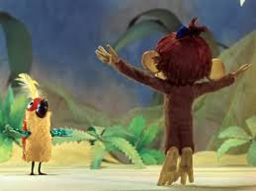
Физминутка
Раз – подняться, подтянуться
Два – согнуться, разогнуться
Три – в ладоши три хлопка, головою три кивка.
На четыре – ноги шире.
Пять – руками помахать
Шесть – за стол тихонько сесть.

Slide 7
№ 1 Вычти число 4.
8 – 4 =
6 – 4 =
5 – 4 =
10 – 4 =
9 – 4 =
7 – 4 =
6
4
2
5
1
3

Slide 8
Самостоятельная работа
№ 3
Вариант 1
6 + 4 =
5 – 2 =
10 – 4 =
3 + 3 =
0 + 4 =
6 – 0 =
Вариант 2
3 + 5 =
4 – 4 =
2 + 6 =
5 – 4 =
7 + 3 =
10 – 2 =
10
8
3
0
6
8
6
1
4
10
6
8

Slide 9
Подтянитесь на носочках
Столько раз,
Ровно столько, сколько пальцев
На руке у вас!
Раз, два, три, четыре, пять-
Топаем ногами.
Раз, два, три, четыре, пять –
Хлопаем руками.

Slide 10
Реши задачу № 4
Решение
10 – 4 = 6
Ответ: 6 ст.

Slide 11
На столе Леопольд поставил 4 вазы с конфетами. А с печеньем 2 вазы. Сколько ваз с печеньем и конфетами поставил Леопольд?
6

Slide 12
Над чем работали сегодня на уроке?
Что вам понравилось?

Slide 13
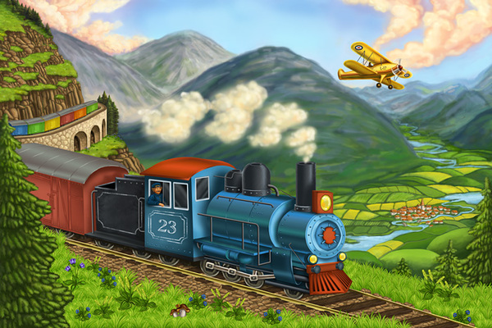
СПАСИБО!

